Slide 1
КАПЕЛЬКА В ГОСТЯХ У РЕБЯТ
II младшая группа

Slide 3
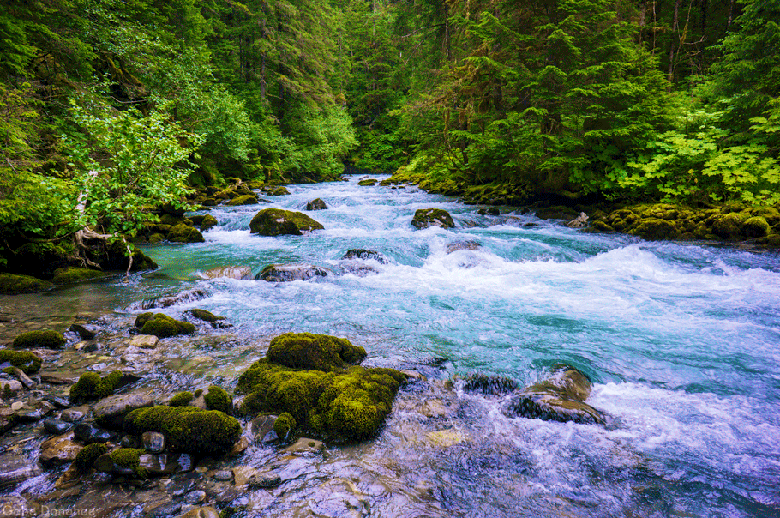

Slide 5
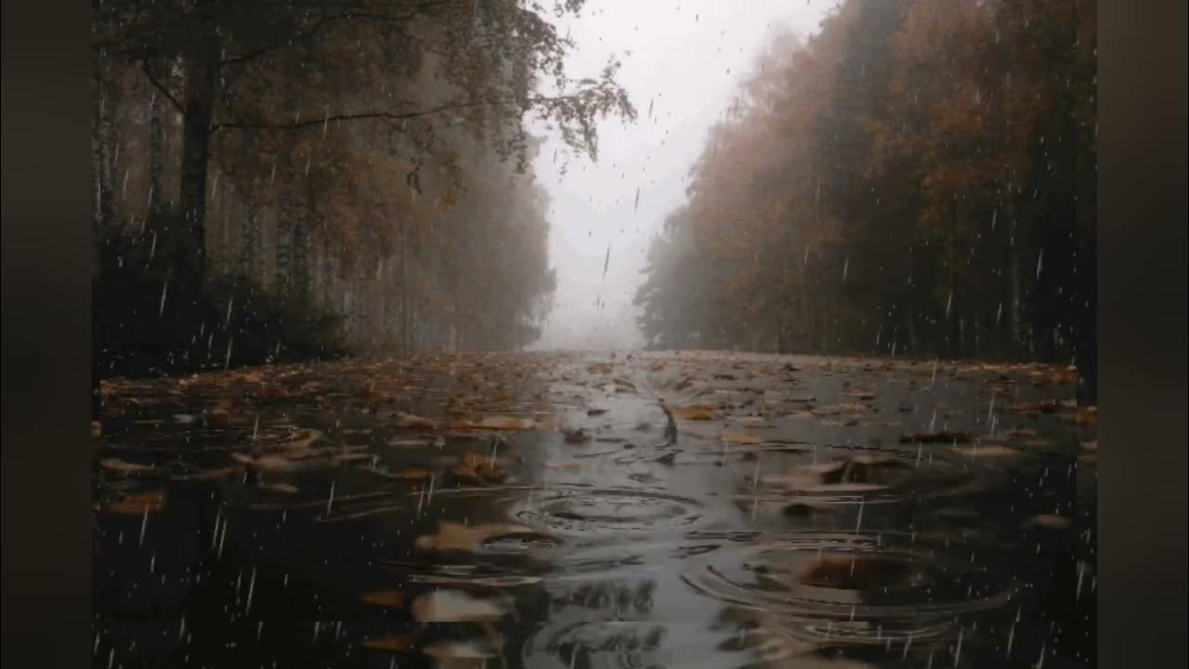

Slide 6
